Slide 1
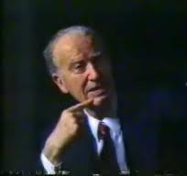
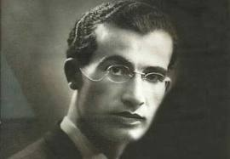
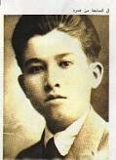

Slide 2
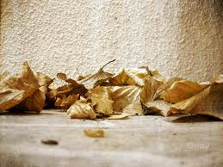


*أهمية الصورة
*موقف العرب واليونان من الصورة
*سمات الصورة في الشعر العربي القديم
*موقف أبو تمام وابن الرومي
*كتاب الموازنة للآمدي

Slide 3
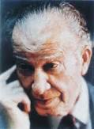
* سمات الصورة في العصر الحديث
*الصورة عند عمر أبي ريشة
1-الصورة حية معبره 2-التجسيد
3-يحيل الحقائق التاريخية إلى صورة مثيرة
4-قوة ملكة التصوير عنده
اتصال شعره بابن الرومي
لغته رصينة
روح التراث تجري في شعره

